Slide 1
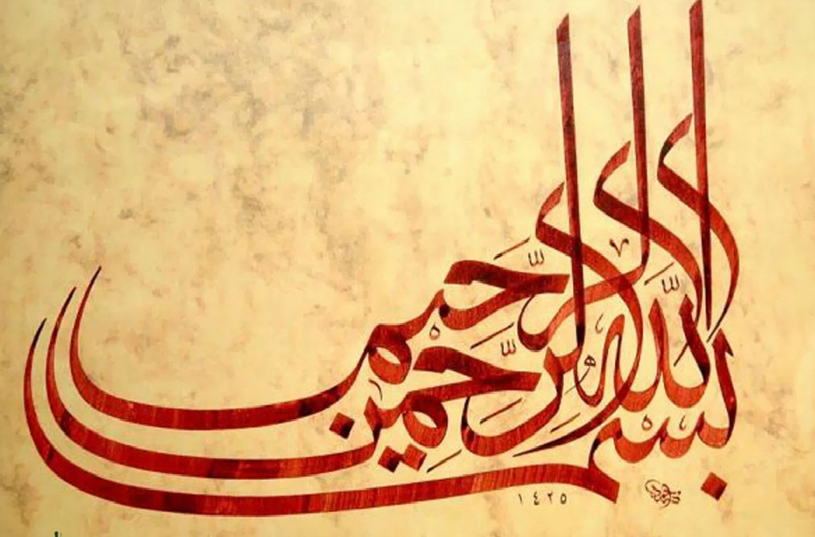

Slide 2
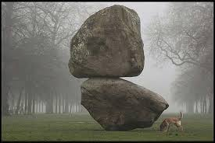
در زمان های گذشته ، پادشاهی تخته سنگی را در وسط جاده قرار داد
و برای اینکه عکس العمل مردم را ببیند خودش را در جایی مخفی کرد

Slide 3
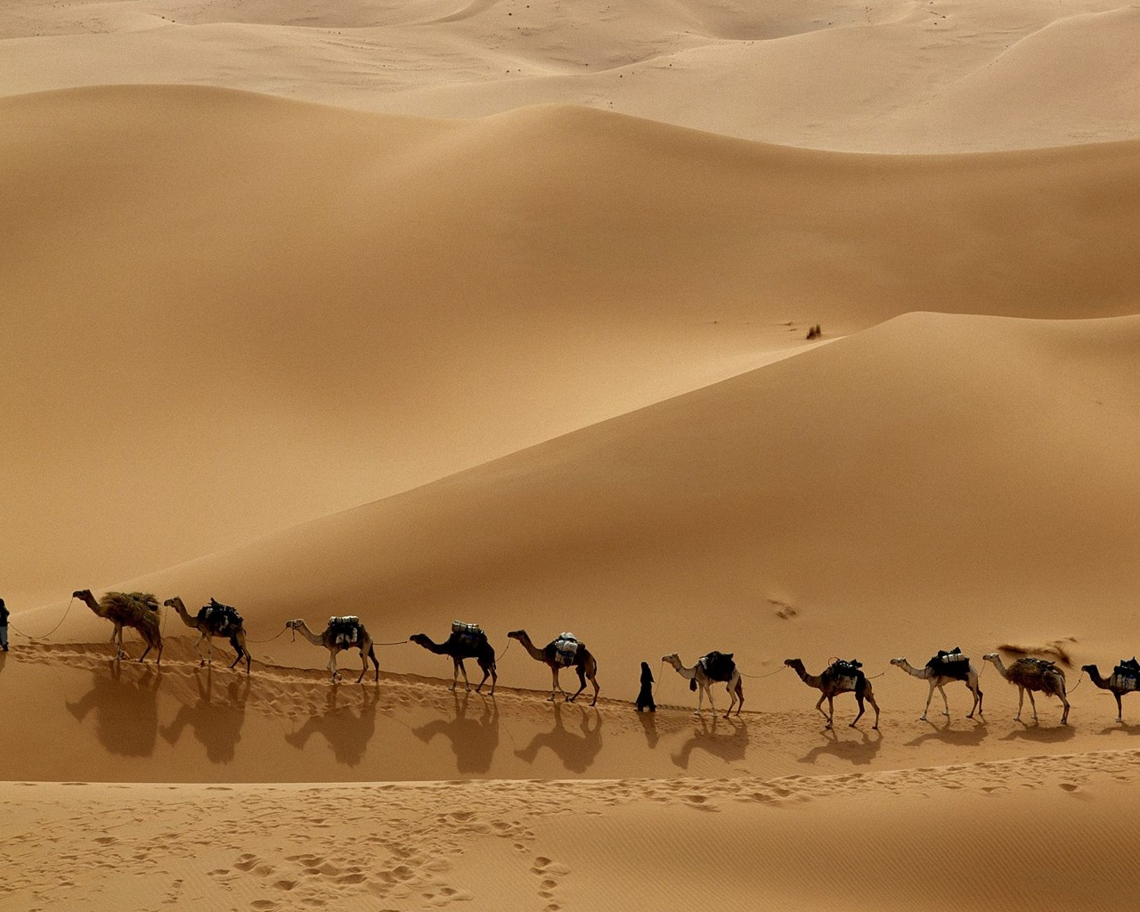
بعضی از بازرگانان و ندیمان ثروتمند پادشاه بی تفاوت از کنار تخته سنگ می گذشتند

Slide 4
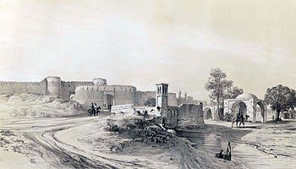
بسیاری هم غرولند می کردند که این چه شهری است که نظم ندارد

Slide 5
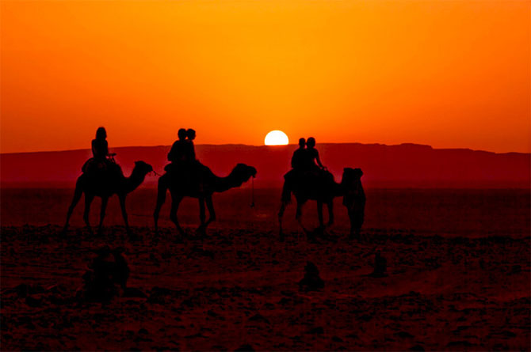
حاکم این شهر عجب مرد بی عرضه ای است
و
با وجود این هیچ کس تخته سنگ را از وسط جاده بر نمی داشت

Slide 6
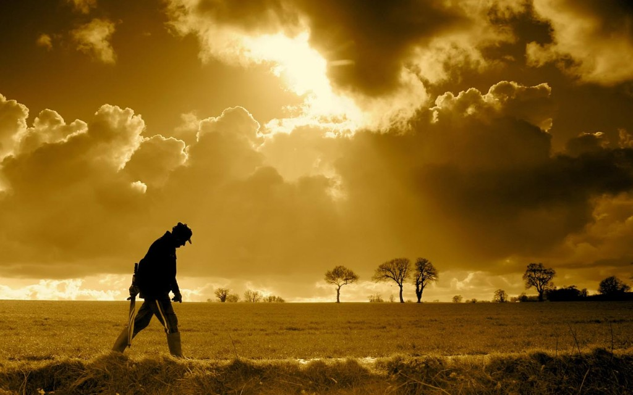
نزدیک غروب، یک روستایی که پشتش بار میوه و سبزیجات بود، نزدیک سنگ شد

Slide 7
بارهایش را زمین گذاشت و با هر زحمتی بود تخته سنگ را از وسط جاده برداشت
و آن را کناری قرار داد

Slide 8
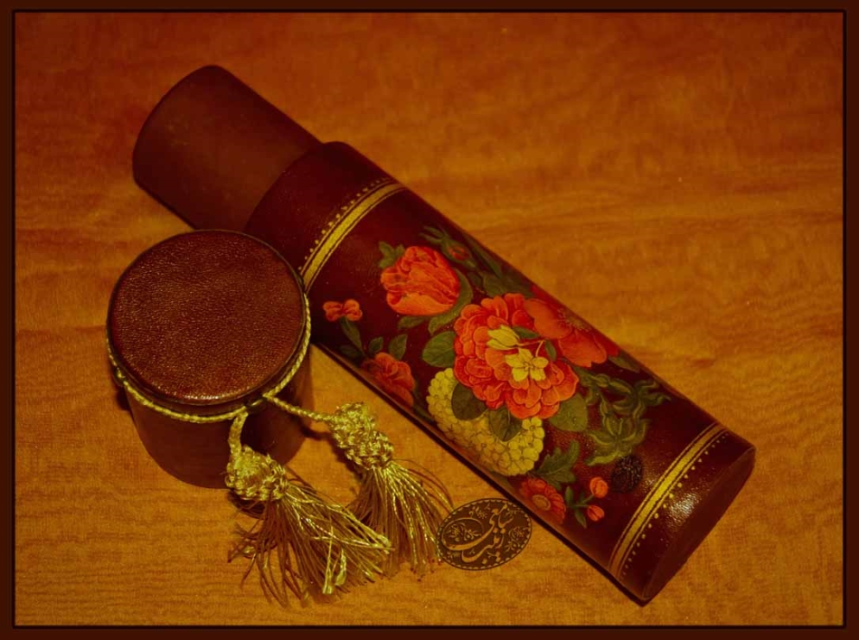
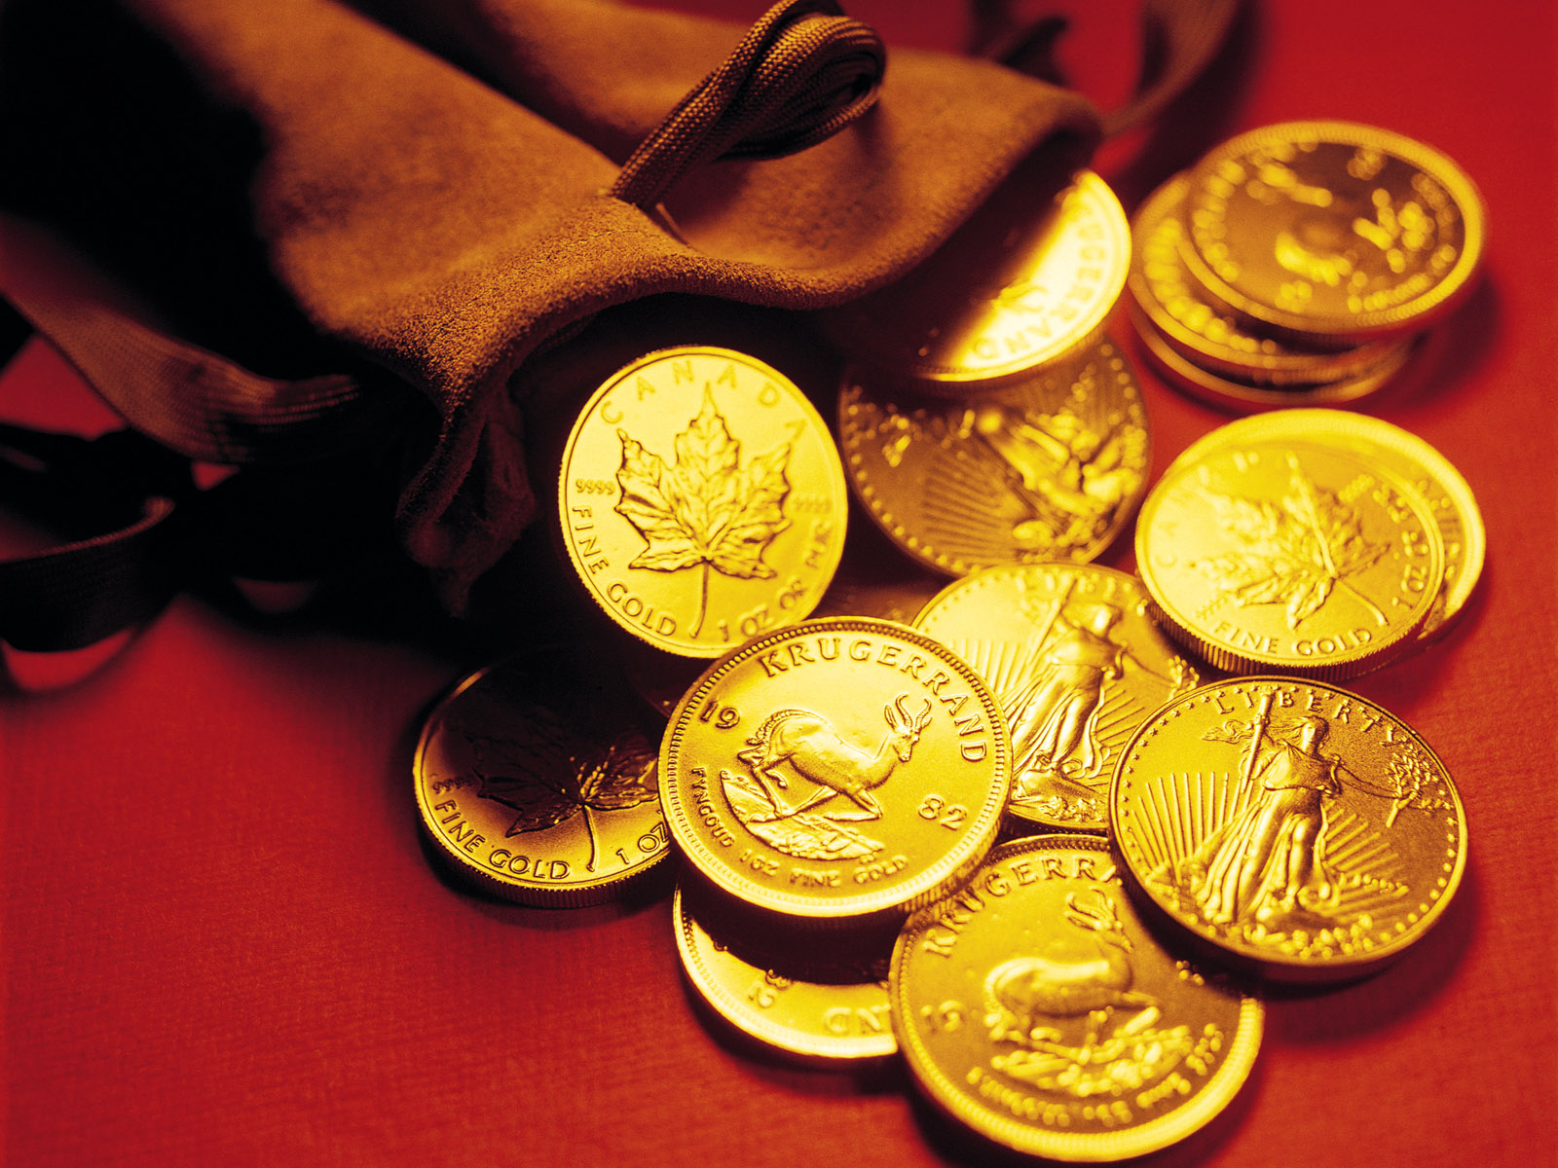
ناگهان کیسه ای را دید که زیر تخته سنگ قرار داده شده بود
کیسه را باز کرد و داخل آن سکه های طلا و یک یادداشت پیدا کرد

Slide 9
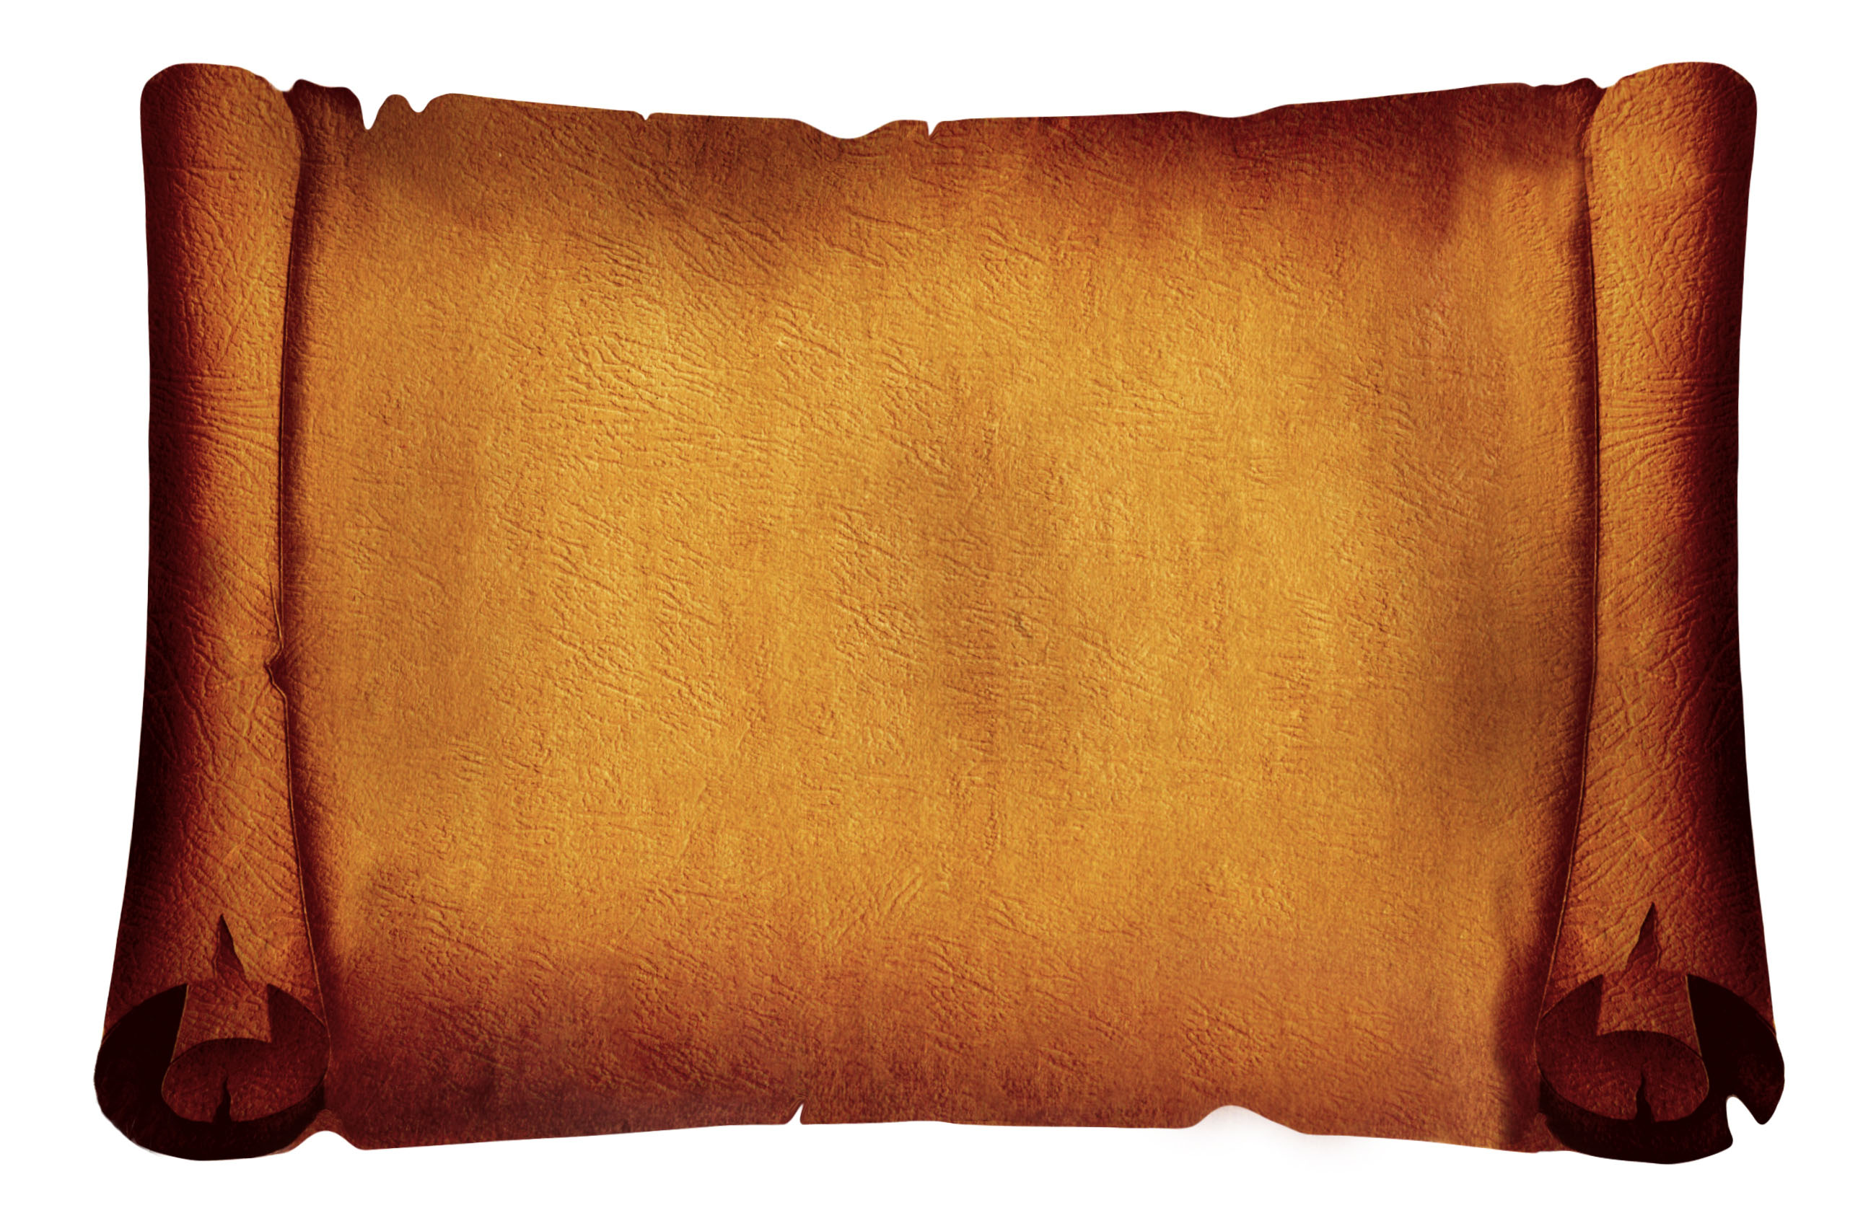
پادشاه در آن نوشته بود:
هر سد و مانعی می تواند یک شانس برای تغییر زندگی انسان باشد

Slide 11
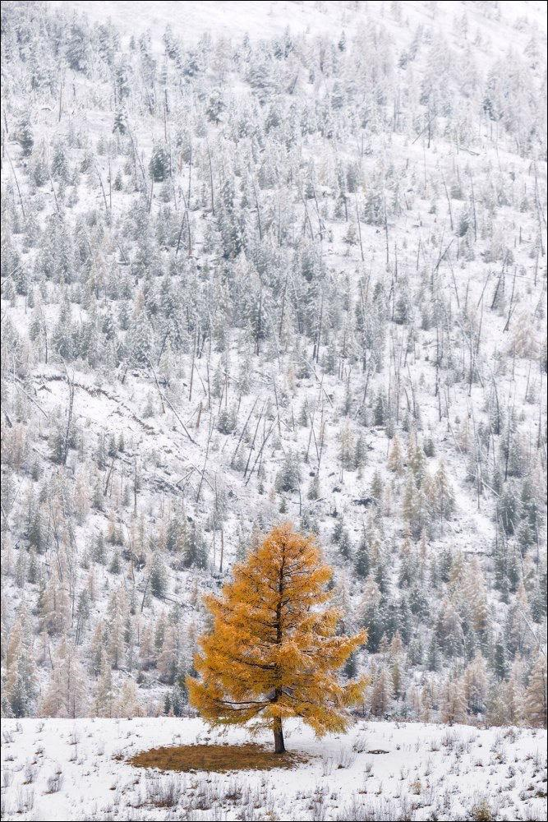
با آرزوی موفقیت

Slide 12
کاری از :
شورای انضباطی دانشجویان دانشگاه علوم پزشکی کرمان

